Slide 1
1073 – 약수. (https://www.acmicpc.net/problem/1037)
문제
양수 A가 N의 진짜 약수가 되려면, N이 A의 배수이고, A가 1과 N이 아니어야 한다.
어떤 수 N의 진짜 약수가 모두 주어질 때, N을 구하는 프로그램을 작성하시오.
입력
첫째 줄에 N의 진짜 약수의 개수가 주어진다.
이 개수는 50보다 작거나 같은 자연수이다.
둘째 줄에는 N의 진짜 약수가 주어진다.
1,000,000보다 작거나 같고, 2보다 크거나 같은 자연수이고, 중복되지 않는다.
출력
첫째 줄에 N을 출력한다. N은 항상 32비트 부호있는 정수로 표현할 수 있다.

Slide 2
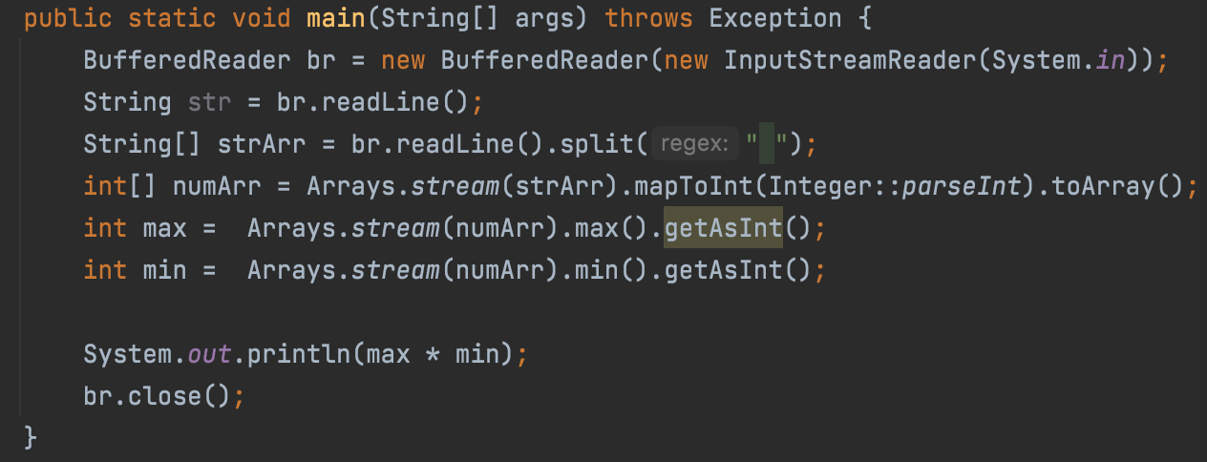

1 : 알고리즘
어떤 수의 약수들이 주어질 때 그 수는 약수들 중 min * max로 구할 수 있다.

Slide 3
2 : Stream
Java는 객체지향 언어이기 때문에 기본적으로 함수형 프로그래밍이 불가능하다. 하지만 JDK8부터 Stream API와 람다식, 함수형 인터페이스 등을 지원하면서 Java를 이용해 함수형으로 프로그래밍할 수 있는 API 들을 제공해주고 있다.
(Stream 연산들은 매개변수로 함수형 인터페이스(Functional Interface)를 받도록 되어있다.)
함수형 프로그래밍
명령형 프로그래밍: 무엇(What)을 할 것인지 나타내기보다 어떻게(How) 할 건지를 설명하는 방식 (대입형 변수)
절차지향 프로그래밍: 수행되어야 할 순차적인 처리 과정을 포함하는 방식 (C, C++)
객체지향 프로그래밍: 객체들의 집합으로 프로그램의 상호작용을 표현 (C++, Java, C#)
대입형 변수, if, switch, for등 명령문
선언형 프로그래밍: 어떻게 할건지(How)를 나타내기보다 무엇(What)을 할 건지를 설명하는 방식
함수형 프로그래밍: 순수 함수를 조합하고 소프트웨어를 만드는 방식 (클로저, 하스켈, 리스프)
출처: https://mangkyu.tistory.com/111 [MangKyu's Diary]

Slide 4
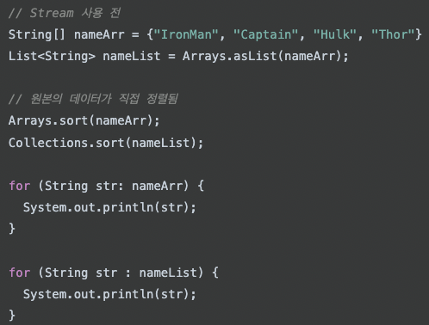
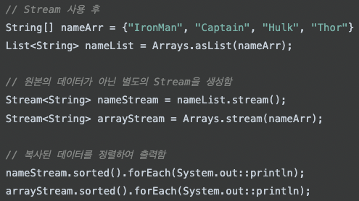
2 : Stream
[ Stream API의 특징 ]
원본의 데이터를 변경하지 않는다.
일회용이다.
내부 반복으로 작업을 처리한다.

Slide 5
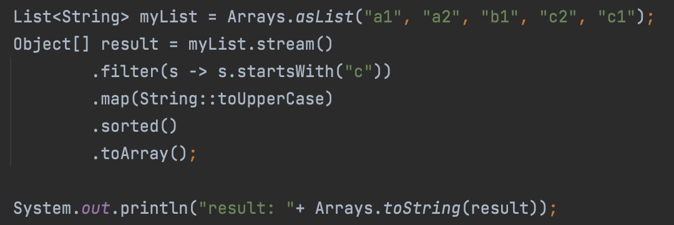

2 : Stream

Slide 6
2 : Stream
Array vs List
배열(Array) int[] i = {1, 2, 3};
index(식별자)와 값으로 구성
배열은 크기를 정의하고 변경할 수 없음
초기 정의된 크기대로 연속된 메모리 공간을 가짐
논리적 저장 순서와 물리적 저장 순서가 일치
장점
메모리 공간이 연속적이라 관리가 편리함
인덱스를 사용해 검색이 빠름
단점
초기 크기 지정(컴파일) 이후, 변경이 되지 않음
만약 데이터가 삭제된다면 빈 공간으로 남아있게 되어 낭비가 생김
리스트
동적으로 크기 할당이 가능
장점
포인터가 다음 데이터의 순서를 가리키기 때문에 삽입, 삭제가 빠름 (Linked List), 크기 할당이 동적임
데이터 삭제시, 포인터가 해당 메모리 공간을 가리키지 않으면 되기 때문에 효율적임 (Linked List)
단점
기본 타입은 담을 수 없음 (객체만 가능)
리스트의 5번째 데이터를 검색하기 위해선 1번째 → 2번째 → 3번째 → 4번째 → 5번째 와 같이 순차적으로 포인터를 따라가야 함 (Linked List)

Slide 7
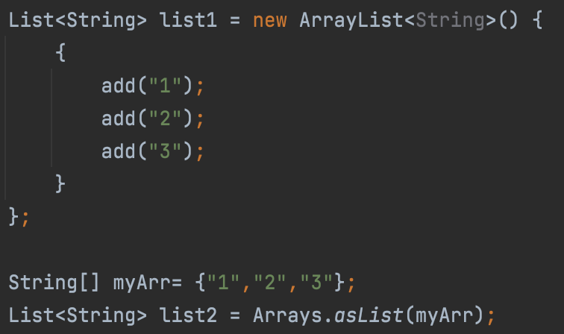

2 : Stream
ArrayList

Slide 8
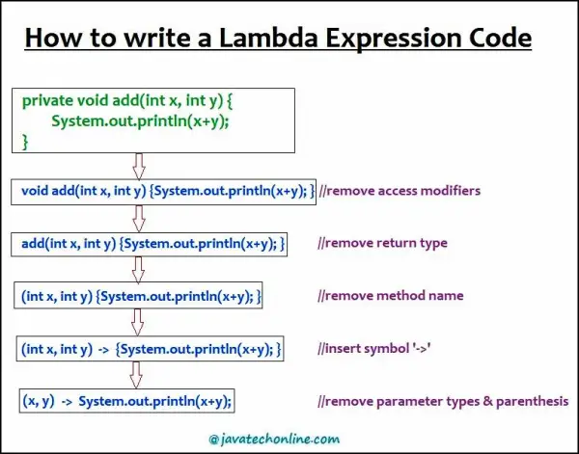
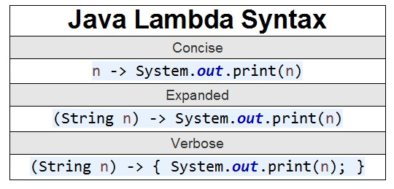
3 : Lambda
람다식(Lambda Expression)이란 함수를 하나의 식(expression)으로 표현한 것이다.
함수를 람다식으로 표현하면 메소드의 이름이 필요 없기 때문에,
람다식은 익명 함수(Anonymous Function)의 한 종류라고 볼 수 있다.

Slide 9
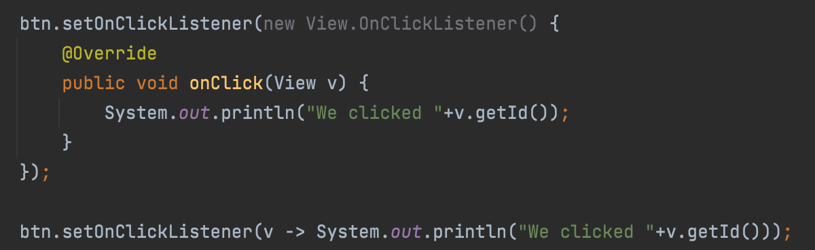
3 : Lambda

